Slide 1


Em hãy nêu những tác phẩm đã được học trong Bài 3: Lời sông núi
Notes:
Giáo án của Thảo Nguyên 0979818956

Slide 2

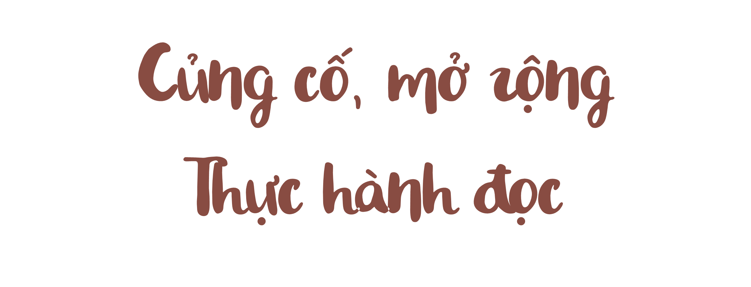
Notes:
Giáo án của Thảo Nguyên 0979818956

Slide 3



Notes:
Giáo án của Thảo Nguyên 0979818956

Slide 4

Hoạt động nhóm
Nhóm 1- Bài tập 1
Nhóm 2- Bài tập 2
Nhóm 4- bài tập 4
Nhóm 3- Bài tập 3
Notes:
Giáo án của Thảo Nguyên 0979818956

Slide 5
Bài tập 1
Văn bản | Thời điểm ra đời | Luận đề | Luận điểm | Lí lẽ | Bằng chứng
Hịch tướng sĩ | Được viết vào năm 1285, khi cuộc xâm lăng lần thứ hai của quân Nguyên Mông đe dọa đất nước. | Đây là một luận văn quân sự nổi tiếng trong lịch sử dân tộc, là lời kêu gọi chiến đấu quyết tâm đánh thắng quân xâm lược để bảo vệ sơn hà xã tắc của ông cha ta hơn bảy trăm năm về trước từng làm sôi sục lòng người. | - Luận điểm 1: Các trung thần được ghi trong sử sách - Luận điểm 2: Tội ác của giặc và lòng căm thù giặc. - Luận điểm 3: Phê phán thói hưởng lạc cá nhân từ đó thức tỉnh tinh thần yêu nước của tướng sĩ. - Luận điểm 4: Kêu gọi tướng sĩ | - Những tấm gương trung thần nghĩa sĩ. - Sự ngang ngược, tàn ác, tham lam của quân giặc. - Những thú vui tiêu khiển, sự giàu có cũng không thể chống lại quân giặc. Nếu để nước nhục thì chịu tiếng xấu muôn đời. - Chỉ có luyện binh đánh giặc mới có thể chiến thắng, cửa nhà no ấm, tiếng thơm muôn đời. | Kỷ Tín, Do Vu, Dự Nhượng, Kính Đức, Cảo Khanh, Vương Công Kiên, Nguyễn Văn Lập, Cốt Đãi Ngột Lang, Xích Tu Tư. đi lại nghênh ngang, uốn lưỡi cú diều mà sỉ mắng triều đình, đem thân dê chó mà bắt nạt tể phụ, thác mệnh Hốt Tất Liệt mà đòi ngọc lụa, giả hiệu Vân Nam Vương mà thu vàng bạc, vét của kho có hạn.
Notes:
Giáo án của Thảo Nguyên 0979818956

Slide 6
Bài tập 1
Văn bản | Thời điểm ra đời | Luận đề | Luận điểm | Lí lẽ | Bằng chứng
 |  |  |  | - Binh thư yếu lược là binh pháp do Trần Quốc Tuấn chọn từ các nhà hợp lại một quyển. - Dựa vào đạo thần chủ, trước sự xâm lược của quân Mông - Nguyên, Trần Quốc Tuấn coi giặc là kẻ thù không đội trời chung. - Nếu không rửa nhục cho chủ, cho nước thì muôn đời để thẹn, không còn mặt mũi nào đứng trong trời đất nữa. | "Ta thường tới bữa quên ăn, nửa đêm vỗ gối, ruột đau như cắt, nước mắt đầm đìa. Chỉ căm tức chưa xả thịt lột da, nuốt gan, uống máu quân thù. Dẫu cho trăm thân này phơi ngoài nội cỏ, nghìn xác này gói trong da ngựa ta cũng vui lòng". "Giặc với ta là kẻ thù không đội trời chung, các ngươi cứ điềm nhiên không biết rửa nhục, không lo trừ hung, không dạy quân sĩ, chẳng khác nào quay mũi giáo mà chịu đầu hàng, giơ tay không mà chịu thua giặc. Nếu vậy rồi đây sau khi giặc đã dẹp yên, muôn đời để thẹn, há còn mặt mũi nào đứng trong trời đất nữa?".
Notes:
Giáo án của Thảo Nguyên 0979818956

Slide 7
Bài tập 1
Văn bản | Thời điểm ra đời | Luận đề | Luận điểm | Lí lẽ | Bằng chứng
Tinh thần yêu nước của nhân dân ta | Trích trong "Báo cáo chính trị" của Chủ tịch Hồ Chí Minh tại Đại hội lần thứ II, tháng 2/1951 của Đảng Lao động Việt Nam. | Lòng yêu nước là một truyền thống quý báu của dân tộc. | - Luận điểm 1: Dân ta có một lòng yêu nước nồng nàn. - Luận điểm 2: Lịch sử ta có nhiều cuộc kháng chiến - Luận điểm 3: Đồng bào ta ngày nay cũng rất xứng đáng với tổ tiên ta ngày trước. - Luận điểm 4: Bổn phận của chúng ta phải làm cho tinh thần yêu nước được thực hành vào công việc yêu nước, công việc kháng chiến. | - Tinh thần yêu nước trong lịch sử ("lịch sử ta đã có nhiều cuộc kháng chiến vĩ đại") - Tinh thần yêu nước của nhân dân ta ngày nay ("đồng bào ta ngày nay...") | "Chúng ta có quyền tự hào vì những trang lịch sử vẻ vang thời đại Bà Trưng, Bà Triệu, Trần Hưng Đạo, Lê Lợi, Quang Trung,..." "Mọi người dân từ trẻ đến già, từ miền xuôi đến miền ngược cùng một lòng yêu nước giết giặc, nam nữ công nhân và nông dân hăng hái tham gia sản xuất... "
Notes:
Giáo án của Thảo Nguyên 0979818956

Slide 8
Bài tập 2
Xác định luận điểm | Hịch tướng sĩ | Tinh thần yêu nước của nhân dân ta.
Luận điểm 1 | - Đoạn từ đầu đến "còn lưu tiếng tốt". - Đoạn văn thuộc kiểu: đoạn văn quy nạp | - Đoạn từ đầu đến "lũ cướp nước" - Đoạn văn thuộc kiểu: đoạn văn diễn dịch
Luận điểm 2 | - Đoạn từ "huống chi ta" đến "ta cũng vui lòng". - Đoạn văn thuộc kiểu: đoạn văn song song | - Đoạn từ "lịch sử ta" đến "dân tộc anh hùng" - Đoạn văn thuộc kiểu: đoạn văn phối hợp
Luận điểm 3 | - Đoạn từ "các ngươi ở cùng ta" đến "phỏng có được không" - Đoạn văn thuộc kiểu: đoạn văn phối hợp | - Đoạn từ "đồng bào ta" đến "lòng nồng nàn yêu nước" - Đoạn văn thuộc kiểu: đoạn văn phối hợp
Luận điểm 4 | - Đoạn từ "nay ta chọn binh pháp" đến hết - Đoạn văn thuộc kiểu: đoạn văn song song | - Đoạn từ "tinh thần yêu nước" đến hết - Đoạn văn thuộc kiểu: đoạn văn quy nạp
Notes:
Giáo án của Thảo Nguyên 0979818956

Slide 9
Bài tập 3
Thứ nhất: Luận điểm trong văn nghị luận
– Là các ý kiến thể hiện tư tưởng, quan điểm của bài văn được nêu ra dưới hình thức câu khẳng định hay phủ định, thường có các từ có thể, có, … được diễn dạt dễ hiểu, sáng tỏ và nhất quán.
– Luận điểm là linh hồn của văn nghị luận, thống nhất các đoạn văn thành một khối. Để có sức thuyết phục, luận điểm cần phải đúng đắn, chân thực và đáp ứng nhu cầu thực tế.
Notes:
Giáo án của Thảo Nguyên 0979818956

Slide 10
Bài tập 3
Thứ hai: Hệ thống luận cứ
– Luận cứ là những lý lẽ, dẫn chứng cơ bản làm rõ luận điểm.
– Luận cứ cũng là một yếu tố không thể thiếu khi nhắc đến đặc điểm của văn nghị luận. Để bà viết có sức thuyết phục cao, người viết phái đưa ra những lý lẽ, dẫn chứng để người đọc tin vào vấn đề người nêu ra.
– Để phân tích, đánh giá được tính đúng đắn của luận điểm thì việc phân tích luận cứ là một thao tác hết sức quan trọng và cần thiết.
– Luận cứ phải chân thực, đúng đắn, tiêu biểu mới làm cho luận điểm có sức thuyết phục.
– Lý lẽ là những đạo lý, lý lẽ phải được thừa nhận nêu ra được đồng tình. Dẫn chứng là sự vật, sự việc, nhân chứng, bằng chứng để chứng minh làm sáng tỏ và xác nhận cho luận điểm đã đưa ra.
– Những dẫn chứng đưa ra phải xác thực, tiêu biểu, đang tin và không thể bác bỏ. Lý lẽ và dẫn chứng phải đáng tin cậy mới làm cho luận cứ vững chắc.
Notes:
Giáo án của Thảo Nguyên 0979818956

Slide 11
Bài tập 3
Thứ ba: Lập luận trong văn nghị luận
Lý lẽ trong văn nghị luận thể hiện ở hệ thống luận điểm thì lập luận là cách thức trình bày lý lẽ. Lập luận là cách tổ chức vận dụng lý lẽ, dẫn chứng sao cho luận điểm được nổi bật và có sức thuyết phục.
– Lập luận có thể bắt gặp rất nhiều trong văn nghị luận.
– Để đưa ra những đánh giá có sức thuyết phục của văn nghị luận cần phải phân tích, đánh giá, chứng minh được mức độ chặt chẽ sắc bén của lập luận mà tác giả lựa chọn.
Notes:
Giáo án của Thảo Nguyên 0979818956

Slide 12
Bài tập 4
Những điểm giống và khác nhau trong cách sử dụng bằng chứng ở hai văn bản Hịch tướng sĩ và Tinh thần yêu nước của nhân dân ta:
- Giống nhau: Dẫn chứng đều là những nhân vật có thật trong lịch sử.
- Khác nhau:
+ Hịch tướng sĩ dùng dẫn chứng để khích lệ binh lính chiến đấu.
+ Tinh thần yêu nước của nhân dân ta dùng dẫn chứng để bày tỏ truyền thống yêu nước của dân tộc.
Notes:
Giáo án của Thảo Nguyên 0979818956

Slide 13

Notes:
Giáo án của Thảo Nguyên 0979818956

Slide 14
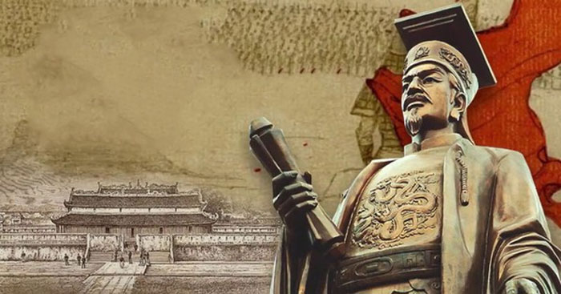


Notes:
Giáo án của Thảo Nguyên 0979818956

Slide 15
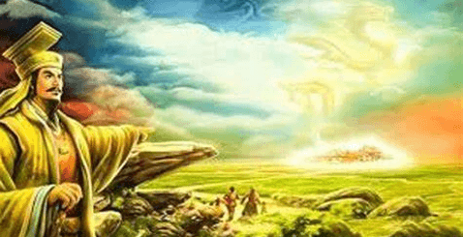
Nội dung chính: Bài Chiếu phản ánh khát vọng của nhân dân về một dân tộc độc lập thống nhất đồng thời phản ánh ý chí tự cường của dân tộc Đại Việt trên đà lớn mạnh
Notes:
Giáo án của Thảo Nguyên 0979818956

Slide 16
1. Bài chiếu là một văn bản hành chính, nhưng vẫn đậm chất văn chương, thể hiện khát vọng xây dựng quốc gia giàu mạnh hơn trong tương lai.
Luận điểm rõ ràng, lí lẽ sắc sảo
Dẫn chứng tiêu biểu giàu sức thuyết phục
Lập luận chặt chẽ, có sự kết hợp hài hòa giữa tình và lí.
Sử dụng nhiều hình ảnh mang tính biểu tượng cao…
Notes:
Giáo án của Thảo Nguyên 0979818956

Slide 17
2. Hệ thống các luận điểm, lí lẽ, bằng chứng được tác giả dùng để thuyết phục người đọc việc dời đô từ Hoa Lư về Đại La.
a. Luận điểm 1. Nguyên nhân cần phải dời đô
– Lí lẽ 1: nhắc lại lịch sử dời của các vương triều hưng thịnh ở Trung Quốc
– Dẫn chứng 1:
Nhà Thương: năm lần dời đô; nhà Chu: ba lần dời đô
Lí do dời đô của nhà Thương và nhà Chu: đóng đô ở nơi trung tâm, mưu toan nghiệp lớn, tính kế muôn đời… hễ thấy thuận tiện thì đổi.
Kết quả của việc dời đô: vận nước lâu dài, phong tục phồn thịnh
➔ Những tấm gương sáng chứng minh dời đô là việc “thường niên” của các triều đại lịch sử.
– Lí lẽ 2: phê phán hai nhà Đinh, Lê:
– Dẫn chứng 2:
Khinh thường mệnh trời
Không biết noi theo các tấm gương sáng của hai nhà Thương, Chu
Hậu quả: triều đại ngắn ngủi, nhân dân không thể phát triển được
➔ Cơ sở thuyết phục để khẳng định dời đô là điều nên làm của các triều đại hưng thịnh, đặc biệt là trong hoàn cảnh nhà Lý lúc bấy giờ đang rất cần một nơi hội tụ đầy đủ linh khí, sức mạnh đất trời để phát triển.
Notes:
Giáo án của Thảo Nguyên 0979818956

Slide 18
b. Luận điểm 2. Nguyên nhân chọn thành Đại La làm kinh đô
- Lí lẽ: thành Đại La có những lợi thế tuyệt vời mà khó nơi nào có được
- Dẫn chứng:
Vị trí địa lý: ở vào nơi trung tâm trời đất, hợp cả bốn hướng nam, bắc, đông, tây, lại được thế “rồng cuộn hổ ngồi”, được coi là thế đất đẹp, có tương lai phát triển thịnh vượng
Địa thế: rộng rãi, bằng phẳng, đất cao, thoáng
Dân cư: không bị ảnh hưởng của thiên tai ngập lụt
Phong cảnh: tốt tươi, tràn đầy sức sống
➔ Thành Đại La xứng đáng là thánh địa của trời đất, là nơi thích hợp nhất để đóng đô muôn đời. Qua đó, thể hiện khát vọng của nhà vua về một đất nước thái bình, thịnh trị và ý thức dân tộc, tự chủ, tự lập, tự cường của một quốc gia phong kiến.
Notes:
Giáo án của Thảo Nguyên 0979818956

